Slide 1
Муниципальное казенное дошкольное образовательное учреждение
«Детский сад общеразвивающего вида №15 «Яблонька»
«Предметно-развивающая среда в ДОУ»
Младший дошкольный возраст
Воспитатель Антропова Алла Дмитриевна
Город Шадринск, Курганская область
.

Slide 2
Нет такой стороны воспитания, на которую
обстановка не оказывала бы влияния,
нет способности, которая не находилась бы
в прямой зависимости от непосредственно
окружающего ребенка конкретного мира…
Тот, кому удастся создать такую обстановку,
облегчит свой труд в высшей степени.
Среди нее ребенок будет жить – развиваться
собственной самодовлеющей жизнью,
его духовный рост будет совершенствоваться
из самого себя, от природы…
Е. И. Тихеева

Slide 3
Одно из важных условий воспитательно-образовательной работы в дошкольном учреждении – правильная организация предметно-развивающей предметной среды. Правильно организованная развивающая среда позволит каждому ребенку найти свое занятие по душе, поверить в свои силы и способности, научиться взаимодействовать с педагогами и сверстниками, понимать и оценивать их чувства и поступки, а ведь именно это лежит в основе развивающего обучения. Развивающая предметная среда является основным средством формирования личности ребенка и является источником его знаний и социального опыта. Среда, окружающая детей в детском саду, должна обеспечивать безопасность их жизни, способствовать укреплению здоровья и закаливанию организма каждого их них. Организация предметно-развивающей среды в детском саду несет эффективность воспитательного воздействия, направленного на формирование у детей активного познавательного отношения к окружающему миру предметов, людей, природы. Она должна формироваться с учетом определенных принципов, разработанных в работах ведущих педагогов, в частности – с учетом возраста детей, поскольку каждая возрастная группа обладает своими специфическими психолого-педагогическими характеристиками.

Slide 4
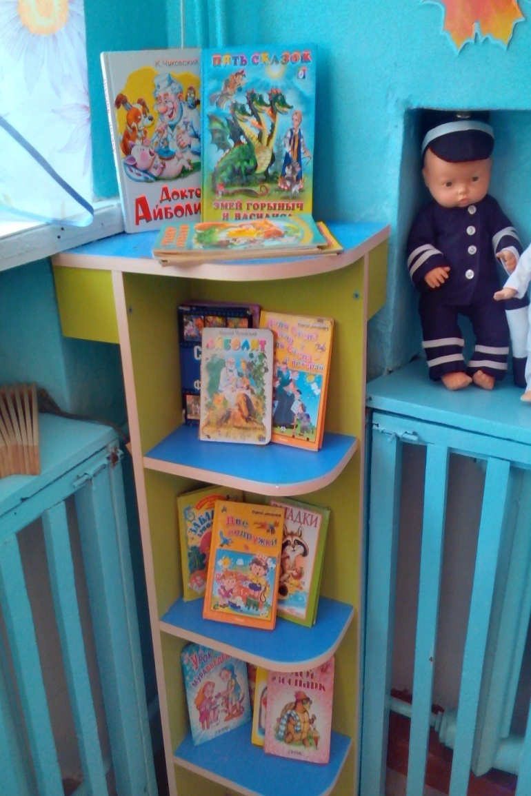
Физкультурно- двигательный центр Центр книги

Slide 5
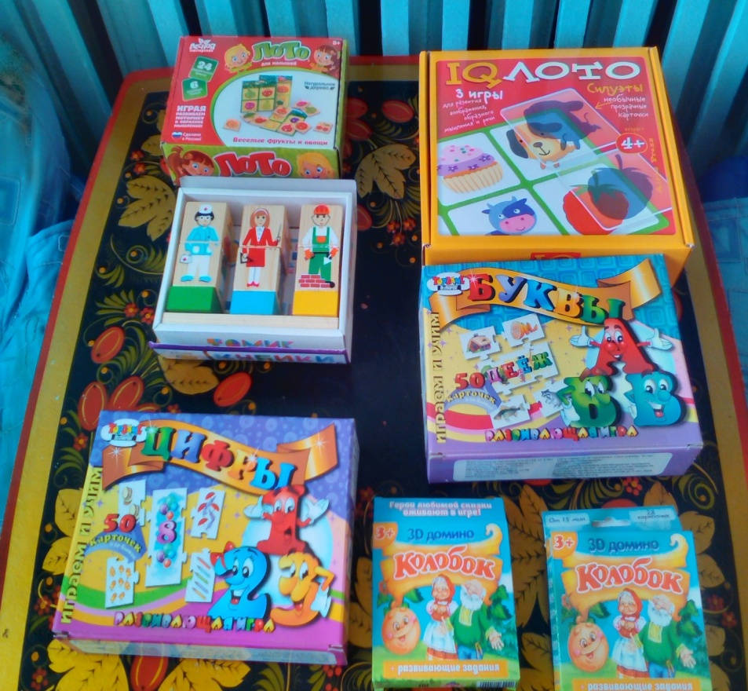
Центр Знания

Slide 6
Центр сенсорики

Slide 7
Центр природы

Slide 8
Центр безопасности

Slide 9
Центр игры ( Салон красоты)

Slide 10
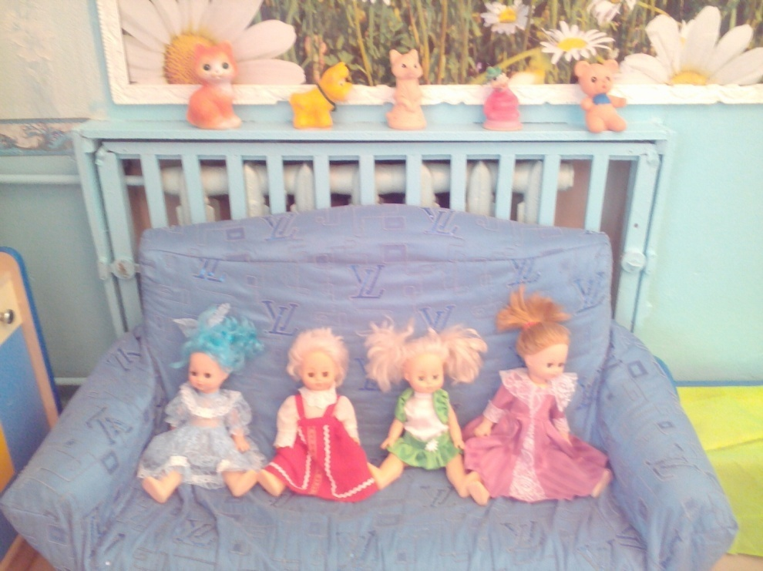
Центр игры (Дом)
)

Slide 11
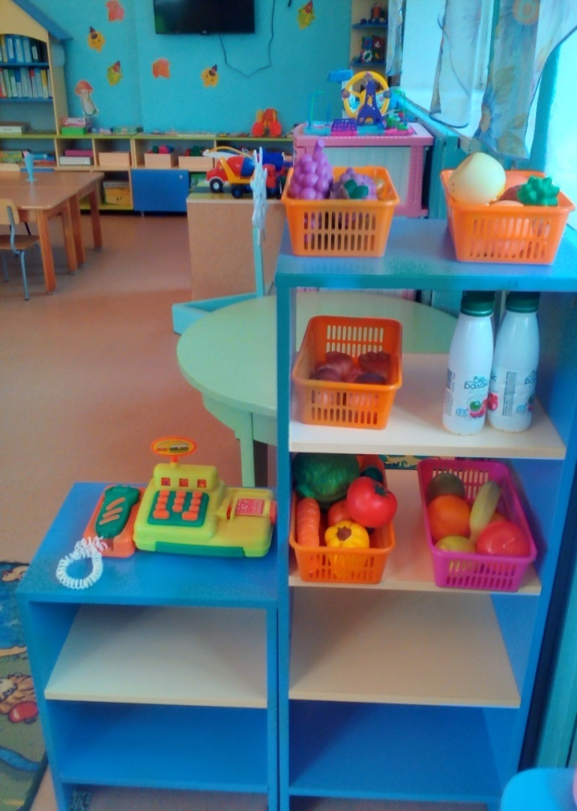
Центр игры Больница, Магазин.

Slide 12
Музыкально- театральный центр

Slide 16
Спасибо за внимание!

